Slide 1
Си ПРОГРАМ БИЧИХ
Хийх үйлдэл:
бодох бодлогоо сонгох,
түүний алгоритмыг бичих,
алгоритмыг Си хэлэнд буулгахыг Си програм бичих гэнэ.

Slide 2
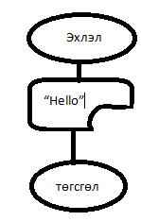
ЖИШЭЭ АЛГОРИТМ
“Hello” үгийг дэлгэц рүү бичих алгоритм бичих

Slide 3
ЖИШЭЭ СИ ПРОГРАМ
#include <stdio.h>
/* Тэмдэгтийн цувааг дэлгэцлэх */
//C++ хэлний тайлбар хийх арга
main()
{
printf("Hello \n"); /* prints Hello on standard output */
}
Командын мөрүүдийг функц доторх‘{’ ба ‘}’ хаалтанд бичдэг.
printf() функц стандарт гаралтын төхөөрөмжийг хаягладаг. Энэ функц stdio.h толгой файлд бий.
3. ‘;’ Командын мөр цэгтэй таслалаар төгсдөг.
4. Тайлбарыг ‘/*...*/’ дотор бичнэ.

Slide 4
ХОЁР ТООНЫ НИЙЛБЭР ОЛОХ АЛГОРИТМ
Бодлого: Хоёр бүхэл тооны нийлбэрийг олж хэвлэх
Програмын өгөгдөл, завсрын хариуг ойд түр хадгалдаг.
3 бүхэл тоон хувьсагч хэрэгтэй.
Хоёр хувьсагч нь тогтмол.
Эхлэл
i,j,k
i=6
j=8
k=i+j
Sum of two numbers=xx
Төгсгөл

Slide 5
ХОЁР ТООНЫ НИЙЛБЭР ОЛОХ СИ ПРОГРАМ
main()
{
int i,j,k; // Defining local variables
i = 6; //
j = 8;
k = i + j;
printf("sum of two numbers is %d \n",k); // Printing results
}
Гарах үр дүн : sum of two numbers is 14
Хувьсагчийг гол төлөв функц, багц командын эхэнд
Хувьсагчийн төрөл бол түүнд хадгалах өгөгдлийн шинж
Нэгэн төрлийн олон хувьсагчийг нэг түлхүүр үгээр
Утга олгох, оноох оператор: var=exp ;
printf() нь тэмдэгтийн цуваа дэлгэцлэх функц.
k хувьсагчийн утгыг тэмдэгтийн цуваа болгох: %d

Slide 6
ХОЁР ТООНЫ НИЙЛБЭР ОЛОХ СИ ПРОГРАМ
main()
{
int i=6,j=8,k; // Defining variables
k = i + j;
printf("sum of two numbers is %d \n",k); // Printing results
}
Гарах үр дүн : sum of two numbers is 14
Утга оноох арга:гарааны утга
Хувьсагчийг байгуулахдаа гарааны утга оноож байвал тогтмол зарлах гэнэ.
i, j бол бүхэл тоон тогтмол

Slide 7
ХОЁР ТООНЫ НИЙЛБЭР ОЛОХ СИ ПРОГРАМ
Бодлого: Гараас авах хоёр бүхэл тооны нийлбэрийг бодож хэвлэх
3 хувьсагч хэрэгтэй
#include <conio.h>
main()
{
int i,j,k; // Defining variables
scanf(“%d%d”, &i, &j) ; //
k = i + j;
printf("sum of two numbers is %d \n",k); // Printing results
}
Гарах үр дүн : sum of two numbers is …
1. Гараас өгөгдөл оруулах функц: scanf()
2. Бүхэл тоо оруулах бол “%d”
3. Оруулсан тоог хадгалах ойг &i, &j

Slide 8
ХОЁР ТООНЫ НИЙЛБЭР ОЛОХ СИ ПРОГРАМ
Бодлого: Гараас авах хоёр бүхэл тооны нийлбэрийг бодож хэвлэх
#include <conio.h>
main()
{
int i,j,k; // Defining variables Statement A
scanf(“%d %d” , &i, &j) ; //
// scanf(“%d”, &j) ;
k = i + j;
printf("sum of two numbers is %d \n",k); // Printing results
}
Гарах үр дүн: sum of two numbers is …
1. Нэг scanf() функциар олон утга оруулж болно:
scanf(“%d %d” , &i, &j) ;

Slide 9
ХОЁР ТООНЫ НИЙЛБЭР ОЛОХ СИ ПРОГРАМ
Бодлого: Гараас авах хоёр бүхэл тооны нийлбэрийг бодож хэвлэх
#include <conio.h>
main()
{
int i,j,k; // Defining variables Statement A
scanf(“%3d %3d” , &i, &j) ; //
// scanf(“%3d”, &j) ;
k = i + j;
printf("sum of two numbers is %d \n",k); // Printing results
}
Гарах үр дүн: sum of two numbers is …
“%3d” гэж оруулах тооны оронгийн хэмжээг заах

Slide 10
ХОЁР ТООНЫ НИЙЛБЭР ОЛОХ СИ ПРОГРАМ
Бодлого: гараас авах хоёр тэмдэггүй бүхэл тооны нийлбэрийг бодож хэвлэх
#include <conio.h>
main()
{
unsigned int i,j,k; //Defining variables Statement A
scanf(“%i%d” , &i, &j) ; //
// scanf(“%d”, &j) ;
k = i + j;
printf("sum of two numbers is %d \n",k); // Printing results
}
Гарах үр дүн : sum of two numbers is …

Slide 11
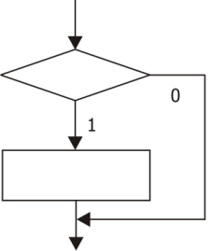
САЛААЛУУЛАХ АЛХАМ, ДҮЙХ СИ КОМАНД:
if(шалгах нөхцөл)
#include <stdio.h> /*гүйцэд бус салаасан алхам */
/*гараас хоёр тоо оруулж ихийг нь олох*/
main()
{
int i,j,big; //variable declaration
scanf("%d%d",&i,&j);
big = i;
if(big < j) // шалгах нөхцөл үнэн
{
big = j; //
} // D
printf("biggest of two numbers is %d \n",big);
}

Slide 12
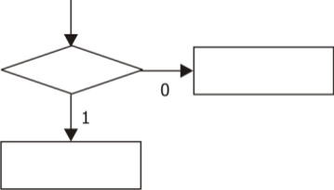
САЛААЛУУЛАХ АЛХАМ, ДҮЙХ СИ КОМАНД:
if(шалгах нөхцөл)...else
#include <stdio.h>
main()
{
int i,j,big; //variable declaration
scanf("%d%d",&i,&j);
big = i;
if(i < j) // нөхцөл үнэн бол
{
big = j; //
}
else //нөхцөл худал бол
{
big = i; // Part Y
}
printf("biggest of two numbers(using else) is %d \n",big);
}

Slide 13

ХУВЬСАГЧ
Хувьсагчийн зориулалт
Хэзээ тодорхойлох \ байгуулах
Бусад объектоос ялгагдах нэр
Хувьсагчийн нэр:
Латин үсэг, цифр, доод зураас
Том, жижиг үсгийн ялгаа
Тусгай үгийг хэрэглээ
Урт нь 127-оос ихгүй, гэхдээ эхний 31 нь чухал
Хэрэглэхийн өмнө заавал тодорхойлох \ байгуулах
Бүх функцийн гадна ерөнхий (global-ерөнхий, external-гадна талын, гадаад)
Аль нэг функц дотор (local, auto-дотоод)

Slide 14

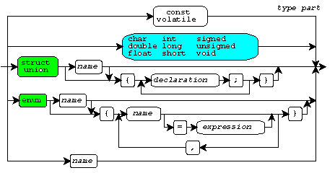
ӨГӨГДЛИЙН ТӨРӨЛ
Хувьсагч байгуулахдаа ямар өгөгдөл хадгалахаа заах
Үүнийг хувьсагчийн төрөл гэх:ой хэмжээг авах
Өгөгдлийн төрөл зүйл: дотоод, суурь \built-in\, үүсгэмэл

Slide 15
ӨГӨГДЛИЙН ТӨРӨЛ-2
Cи хэлний стандарт өгөгдлийн төрөл
Өгөгдлийн төрлийг заах үгс | Шаардах ойн хэмжээ, байтаар | Авах утгын доод, дээд хязгаар
 |  | доод | дээд
char unsigned char short unsigned short int unsigned int long unsigned long float double long double | 1 1 2 2 2 2 4 4 4 8 10 | -128 0 -32,768 0 -32,768 0 -2,147,483,648 0 3.4x10⁻³⁸ 1.7x10⁻³⁰⁸ 3.4x10⁻⁴⁹³² | 127 255 32,767 65,535 32,767 65,535 2,147,483,647 4,294,967,295 3.4x10⁺³⁸ 1.7x10⁺³⁰⁸ 3.4x10⁺⁴⁹³²

Slide 16
ЖИШЭЭ ПРОГРАМ
#include <stdio.h>
main()
{
char ch ;
unsigned char ch_2 ;
int a ;
unsigned int aa ;
long m ;
long int mm ;
unsigned long int mmm ;
float f ;
long float ff ;
double d ;
long double dd ;
printf("\nsize of char=%d",sizeof(char)) ;
printf("\nsize of unsigned char=%d",sizeof(unsigned char)) ;
printf("\nsize of int =%d",sizeof(int)) ;
printf("\nsize of unsigned int=%d",sizeof(unsigned int)) ;
printf("\nsize of long=%d",sizeof(long)) ;
printf("\nsize of long int=%d",sizeof(long int)) ;
printf("\nsize of unsigned long int=%d",sizeof(unsigned long int)) ;
printf("\nsize of float =%d",sizeof(float)) ;
printf("\nsize of long float =%d",sizeof(long float)) ;
printf("\nsize of double=%d",sizeof(double)) ;
printf("\nsize of long double=%d",sizeof(long double)) ;
}
Outputs
size of char=1
size of unsigned char=1
size of int =2
size of unsigned int=2
size of long=4
size of long int=4
size of unsigned long int=4
size of float =4
size of long float =8
size of double=8
size of long double=10

Slide 17
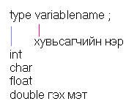
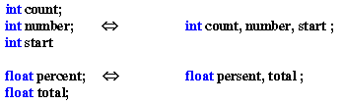
ХУВЬСАГЧ БАЙГУУЛАХ \ТОДОРХОЙЛОХ
Дүрэм

Slide 18

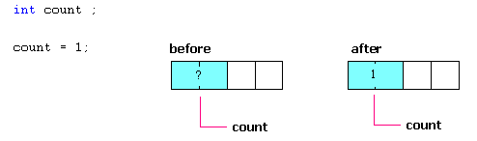
ХУВЬСАГЧ РУУ УТГА ХИЙХ
2 боломж бий
Хувьсагчийг байгуулах үедээ утга олгох \default гарааны утга\
Програм дотроос утга оноох

Slide 19
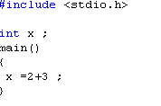
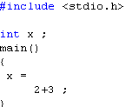
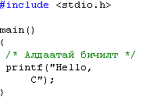
КОМАНДЫН МӨРИЙН БҮТЭЦ
Командын мөр цэгтэй таслалаар төгсөх
Командын мөр нь ямар нэгэн функц дотор
Зарим командыг олон мөр дамжуулан бичих

Slide 20
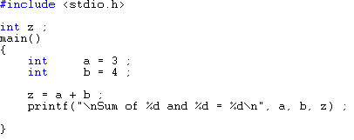
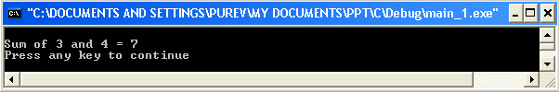
ЖИШЭЭ ПРОГРАМ
Хоёр тооны нийлбэр олох
printf зөвхөн тэмдэгт мөр хэвлэдэг
Бүх функцийн гадна байх хувьсагч бол гадаад, бусад нь дотоод

Slide 21
ЖИШЭЭ ПРОГРАМ-2
Хоёр тооны нийлбэр олох
include <stdio.h>
main()
{
int i,j,k;
scanf("%d %d", &i, &j) ;
k = i + j;
printf("sum of two numbers is %d \n",k);
}
12 34↵
sum of two numbers is 46
12 34 ↵
sum of two numbers is 46
white space нь зааглагч болно
12 ↵
34 ↵
sum of two numbers is 46

Slide 22
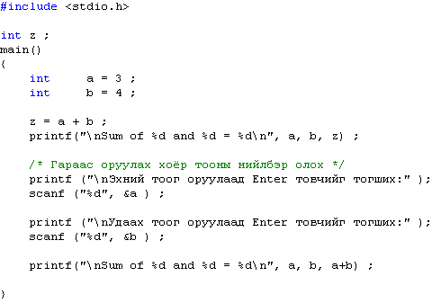
ЖИШЭЭ ПРОГРАМ-2A
Хоёр тооны нийлбэр олох

Slide 23
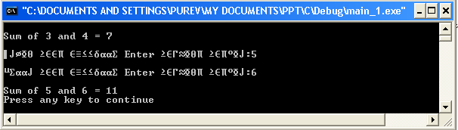
ЖИШЭЭ ПРОГРАМ-3
Хоёр тооны нийлбэр олох програмын үр дүн

Slide 24
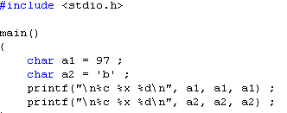
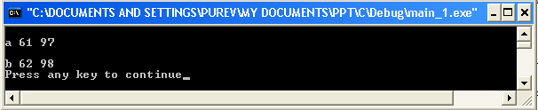
ЖИШЭЭ ПРОГРАМ-4
Хувьсагчийн утгыг хэвлэх

Slide 25
printf() функцид хэрэглэх хөрвүүлэг
%d
%6d
%f
%6f
%.2f
%6.2f
%c
%x
%o
%s
%u
%p
Аравтын тоо
Багадаа зургаан оронтой
Бодит тоо
Багадаа 6 оронтойгоор
Таслалын ард 2 орон
Багадаа 6, таслалын ард 2 оронтой
Тэмдэгт хэлбэрээр
16-т
Наймтаар
Тэмдэгт мөрөөр
Тэмдэггүй аравтын тоо
хаяг

Slide 26
ЖИШЭЭ ПРОГРАМ
#include <stdio.h>
main()
{
printf("\nexample =%d", 30) ;
printf("\nexample =%3d", 30) ;
printf("\nexample =%i", 30) ;
printf("\nexample =%f", 30.5) ;
printf("\nexample =%6f", 30.5) ;
printf("\nexample =%.2f", 30.5) ;
printf("\nexample =%6.2f", 30.5) ;
printf("\nexample =%lf", 30.5) ;
printf("\nexample =%c", 97) ;
printf("\nexample %x", 255) ;
printf("\nexample =%X", 255) ;
printf("\nexample =%o", 97) ;
}
example =30
example = 30
example =30
example =30.500000
example =30.500000
example =30.50
example = 30.50
example =30.500000
example =a
example =ff
example =ff
example =141

Slide 27
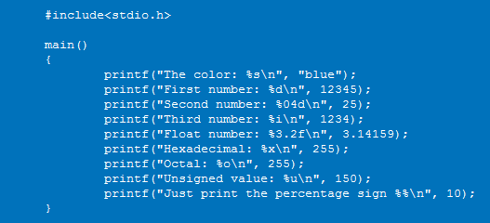
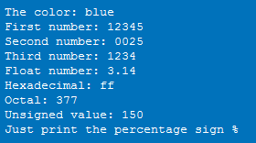
ЖИШЭЭ ПРОГРАМ-5A

Slide 28
ЖИШЭЭ ПРОГРАМ-5
/* Program to calculate the product of two numbers. */
#include <stdio.h>
int a,b,c;
int product(int x, int y);
main()
{
/* Input the first number */
printf("Enter a number between 1 and 100: ");
scanf("%d", &a);
/* Input the second number */
printf("Enter another number between 1 and 100: ");
scanf("%d", &b);
/* Calculate and display the product */
c = product(a, b);
printf ("\n%d times %d = %d", a, b, c);
}
int product(int x, int y)
/* Function returns the product of its two arguments */
{
return (x * y);
}
Хоёр тооны үржвэр олох

Slide 29

ХУВЬСАГЧИЙН УТГЫН ХЯЗГААР
Байх хэмжээнээс их, бага утга олгох
Compiler, Linker програм алдааны мэдээлэл өгөхгүй

Slide 30
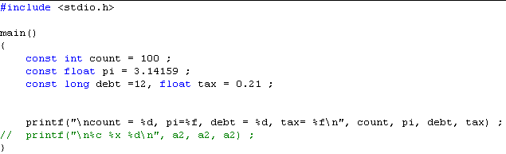
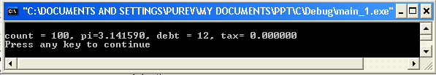
ТОГТМОЛ
Утгыг нь өөрчилж болдоггүй нэгэн төрлийн хувьсагч
Ийм хувьсагчийг тодорхойлохдоо const тусгай үгээр тодотгож гарааны утга онооно.

Slide 31
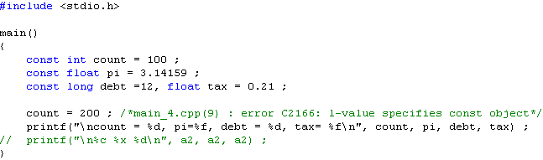
ТОГТМОЛ-2
Тогтмолын утгыг нь өөрчилж болдоггүй

Slide 32
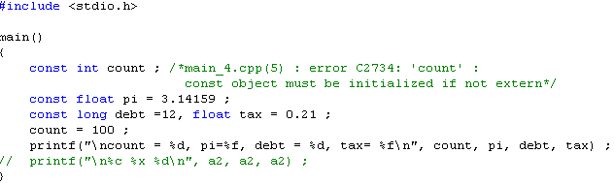
ТОГТМОЛ-3
Тогтмолыг тодорхойлохдоо гарааны утга олгоно.

Slide 33
ИЛЭРХИЙЛЭЛ
Илэрхийллийн төрөл
Энгийн илэрхийлэл
PI, 20, rate, -1.25
Нийлмэл илэрхийлэл
2+3, rate*100, rate+x

Slide 34
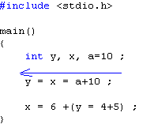
ИЛЭРХИЙЛЭЛ /2
Илэрхийлэл хариутай байх
Илэрхийллийн хариуг олон хувьсагч руу хийх

Slide 35
ОПЕРАТОР
Операторын төрөл
Утга оноох оператор
Математик оператор
Харьцааны оператор
Логик оператор

Slide 36

ОПЕРАТОР /1
Утга оноох оператор \=\
x = y ;

Slide 37
ОПЕРАТОР /2
Математик операторын төрөл
Хос операндын, хоёртын, binary operator
Ганц операндын, unary operator

Slide 38
ОПЕРАТОР /3
Хос операндын матемaтик оператор
+ a+b
- a-b
* a*b
/ a/b
% a%b

Slide 39
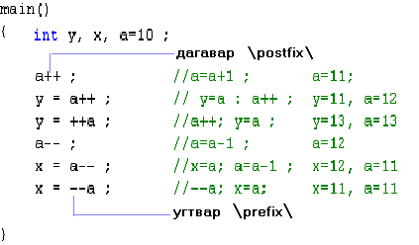
ОПЕРАТОР /4
Ганц операндын матемaтик оператор
++, --

Slide 40
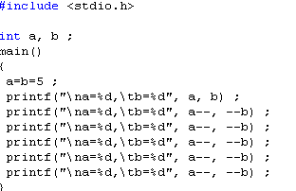
ОПЕРАТОР ХЭРЭГЛЭХ ЖИШЭЭ ПРОГРАМ

Slide 41
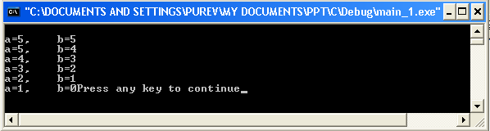
ОПЕРАТОР ХЭРЭГЛЭХ ЖИШЭЭ ПРОГРАМ/2

Slide 42


MAT - ОПЕРАТОРЫН ТҮВШИН
Илэрхийлэлд нэг түвшингийн олон оператор байвал зүүн→баруун дараалал

Slide 43
ХАРЬЦААНЫ ОПЕРАТОР
Хоёр операндын оператор
Xариу нь логик утга
Логик утгын төрөл
Үнэн
Худал

Slide 44
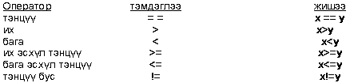

ХАРЬЦААНЫ ОПЕРАТОР /2
6 янзын оператор

Slide 45

ХАРЬЦААНЫ ОПЕРАТОР/3
Операторыг сонголтын if-else командтай хэрэглэх
if-else командыг хэрэглэх жишээ
if(y>x )
x = y ;
if(y>x )
z = y ;
else
z= x ;

Slide 46
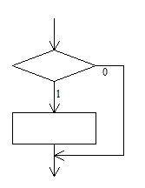
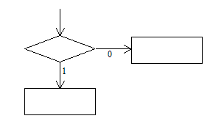
ХАРЬЦААНЫ ОПЕРАТОР/3А

Slide 47
ХАРЬЦААНЫ ОПЕРАТОР/4
Олон команд хийх бол багц командын хаалт хэрэглэх
if(y>x )
{
z = y ;
}
if(y>x )
{
z = y ;
}
else
{
z =x ;
}
if(y>x )
{
x = y ;
y = z;
} else
{
y = z ;
}
if(y>x )
{
x = y ;
y = z;
}

Slide 48
ЖИШЭЭ
Гараас авах хоёр тооны их багыг болох
Хийх үйлдэл
Гараас хоёр тоо оруулах
Сонголтын if-else хэрэглэн xоёр тооны их багыг олж хэвлэх

Slide 49
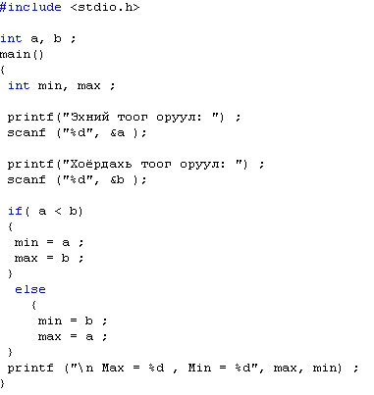
ЖИШЭЭ /2

Slide 50
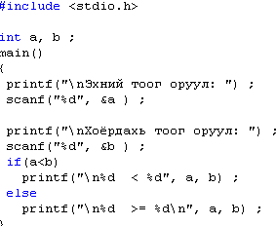
ЖИШЭЭ /3

Slide 51
ЖИШЭЭ/4
if(exp) ⬅➔ if(exp!=0)

Slide 52
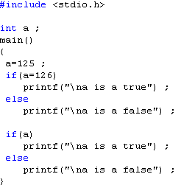
ЖИШЭЭ/5

Slide 53

ХАРЬЦААНЫ ОПЕРАТОР
Түвшин
x == y>z ⬅➔ x == (y>z)
Мат- операторыг бодвол түвшин бага
if(x+2>y) ⬅➔ if((x+2) > y)

Slide 54
ХАРЬЦААНЫ ОПЕРАТОРТОЙ ИЛЭРХИЙЛЭЛ
СИ илэрхийллийн шинж
Хариутай байх
Жиших үйлдлийн шинж
Хариу бол логик утга
Жиших үйлдэлтэй Си илэрхийлэл

Slide 55
ХАРЬЦААНЫ ОПЕРАТОРТОЙ ИЛЭРХИЙЛЭЛ/2
#include <stdio.h>
int a = 0 ;
main()
{
a = 5==5 ;
printf("\na=%d", a);
a = 5!=5 ;
printf("\na=%d", a);
a= (12 == 12) + (5!=1) ;
printf("\na=%d", a);
}

Slide 56
ЛОГИК ОПЕРАТОР
Олон нөхцөл зэрэг эсхүл нэг нь биеэлж байгааг шалгах

Slide 57

ЛОГИК ОПЕРАТОР/2
Төрөл зүйл
Зүүнээс баруун чиглэлтэй.
!expr1 ⬄ (expr==0)

Slide 58
ЛОГИК ОПЕРАТОР/3
Жишээ
(5==5) && (6!=2) 1
1 && 1
(5>1) || (6<1) 1
(2==1) && (5==5) 0
!(5==4) 1
(5>3) ⬅➔!(5<=3) 1
(x==2)||(x==3)||(x==4)

Slide 59
ЛОГИК ОПЕРАТОР/4
Жишээ
(5==5) && (6!=2) 1
1 && 1
(5>1) || (6<1) 1
1 || 0
(2==1) && (5==5) 0
0 && 1
!(5==4) 1
! 0
(5>3) ⬅➔!(5<=3) 1
1 ! 0
(x==2)||(x==3)||(x==4) ⬅➔(x>1)&& (x<5)
⬅➔(x>=2) && (x<=4)

Slide 60
ЛОГИК ОПЕРАТОР/5
Түвшин
! ++, -- тай адил \бүх жиших, хоёр операндын мат-оператороос түвшин өндөр \
&&, || бүх жиших, мат-оператороос түвшин бага\
&& нь ||- аас өмнө хийгдэнэ

Slide 61

УТГА ОЛГОХ НИЙЛМЭЛ ОПЕРАТОР
Дүрэм
Нийлмэл оператор/compound operator
+=
*=
-+
/=
%=

Slide 62
УТГА ОЛГОХ НИЙЛМЭЛ ОПЕРАТОР/2
Жишээ
x= x + 5 ; x+=5 ;
x= x * y ; x*=y ;
y=y – (z+1) ; y-=z+1 ;
x=x+y/8 ; x+=y/8 ;
y=y%3 ; y%=3 ;
a=a/b ; a/=b ;

Slide 63


НӨХЦӨЛТ ОПЕРАТОР ?:
Дүрэм

Slide 64
НӨХЦӨЛТ ОПЕРАТОР ?:/2
Жишээ
if(y)
x= 1 ;
else
x =100 ;
x = y ? 1:100 ;
if(x>y)
z=x ;
else
z=y ;
z = (x>y) ? x : y ;

Slide 65
НӨХЦӨЛТ ОПЕРАТОР ?:/3
Жишээ
(x>y) ? z = x : z = y ;
#include <stdio.h>
main()
{
int x ;
int y, z ;
x = 10 ;
y = 5 ;
(x>y) ? z= x : z= y ;
printf("\nx=%d, y=%d, z=%d", x, y, z);
}

Slide 66
ТАСЛАЛ ОПЕРАТОР
Зориулалт
Хоёр дэд илэрхийллийг зааглагч
Жишээ
x= (a++, b++) ;
Дүрэм
Зүүн талын илэрхийлэл эхэлж хийгдэнэ.
Баруун талын илэрхийллийн хариу буцах

Slide 67
ТАСЛАЛ ОПЕРАТОР/2
Жишээ бодлого
a = 5 ;
b = 3 ;
x= (a++, b++) ;
(a++, b++) ;

Slide 68
ТАСЛАЛ ОПЕРАТОР/3
#include <stdio.h>
int a = 5 ;
main()
{
int x, b = 3;
x = (a++, b++) ;
printf("\nx=%d, a=%d, b=%d", x, a, b) ;
}

